Slide 1



Dialysewijzer.nl
Helpt bij het maken van een persoonlijke keuze

Slide 2

De keuze voor de best passende dialysebehandeling is ingewikkeld
Informatie is veel, we zochten naar een vorm die meer vraaggestuurd werkt
Keuze-instrumenten zijn heel waardevol bij het maken van gezamenlijke keuzes met de zorgverlener
Aanleiding

Slide 3
De keuzes rondom dialysebehandelingen makkelijker en inzichtelijker maken
Doel

Slide 4
Voor (pre)dialysepatiënten & naasten
Voor zorgverleners die patiënten voorlichten over dialyse
Voor wie?

Slide 5

Samen met studenten NHL
- interviews patiënten en zorgverleners
- deskresearch
- bouwen en schrijven website + Facebook
- tests op zaal en Dialysewijzer verbeteren
Daarna:
- input van onderzoekers en zorgverleners op inhoud
- inhoud verbeteren
- evaluatie met patiënten ‘Samen sterk’ en panel NVN
Aanpak

Slide 6
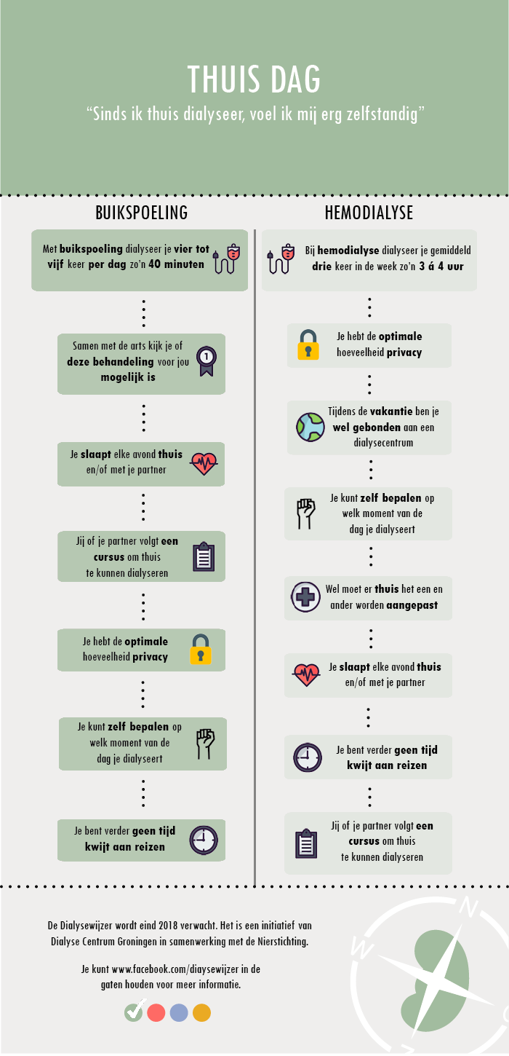
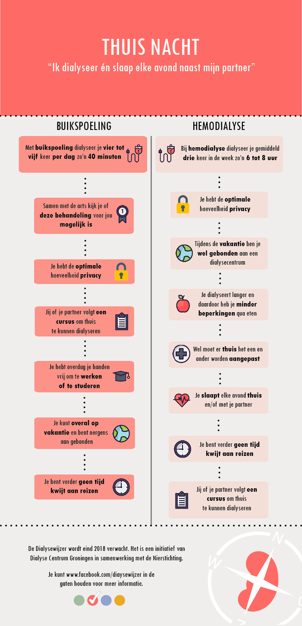
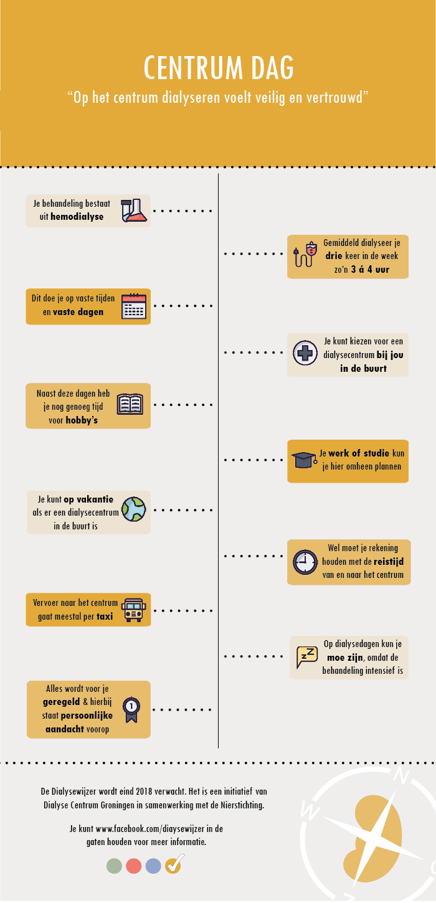
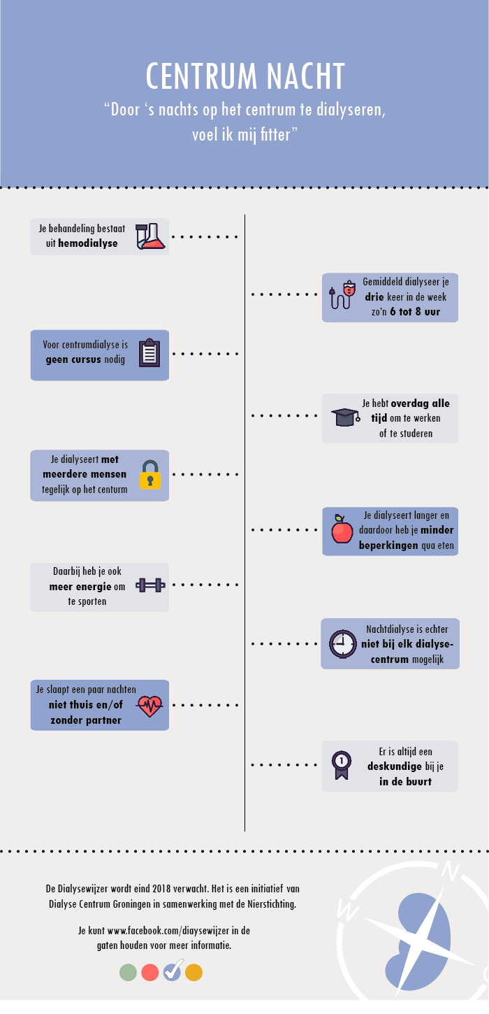

Slide 7
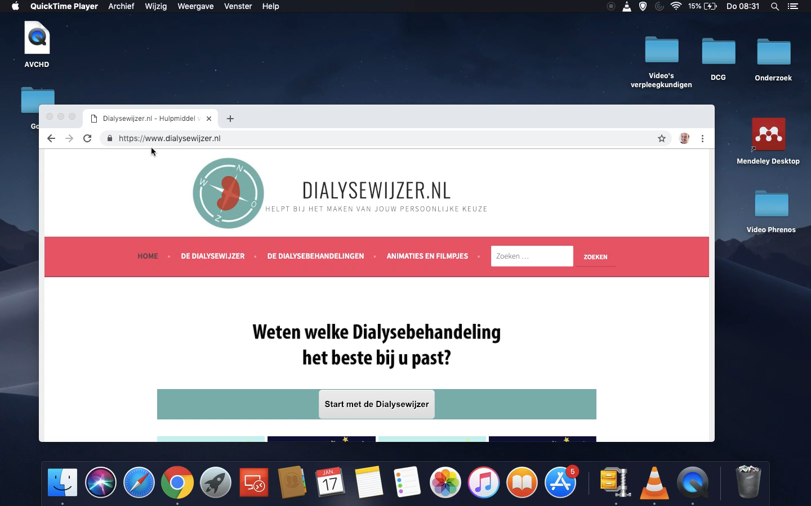

Slide 8
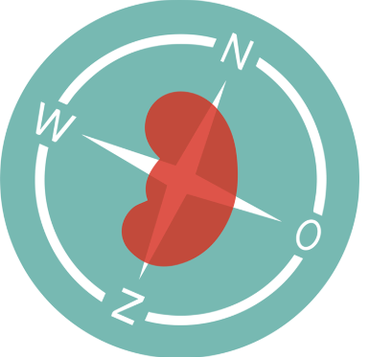
Vragen?
Meer informatie:
www.dialysewijzer.nl
www.facebook.com/dialysewijzer
Tot ziens!

